Slide 1

第五章 数列
授课人：魏小哥

Slide 2
数列
基本定义
数列的定义
数列的通项公式$a_{n}$
数列的通项公式a_n
数列的前n项和$S_{n}$
数列的前n项和𝑆_n
等差数列的通项公式$a_{n}$
等差数列的通项公式a_n
等差数列的前n项和$S_{n}$
等差数列的前n项和𝑆_n
定义及性质
等差数列的通项公式$a_{n}$
等差数列的通项公式a_n
等差数列的前n项和$S_{n}$
等差数列的前n项和𝑆_n
等比数列
等差数列
数列的递推公式
定义及性质
所有项和S（无穷递缩等比数列）
考点框架

Slide 3
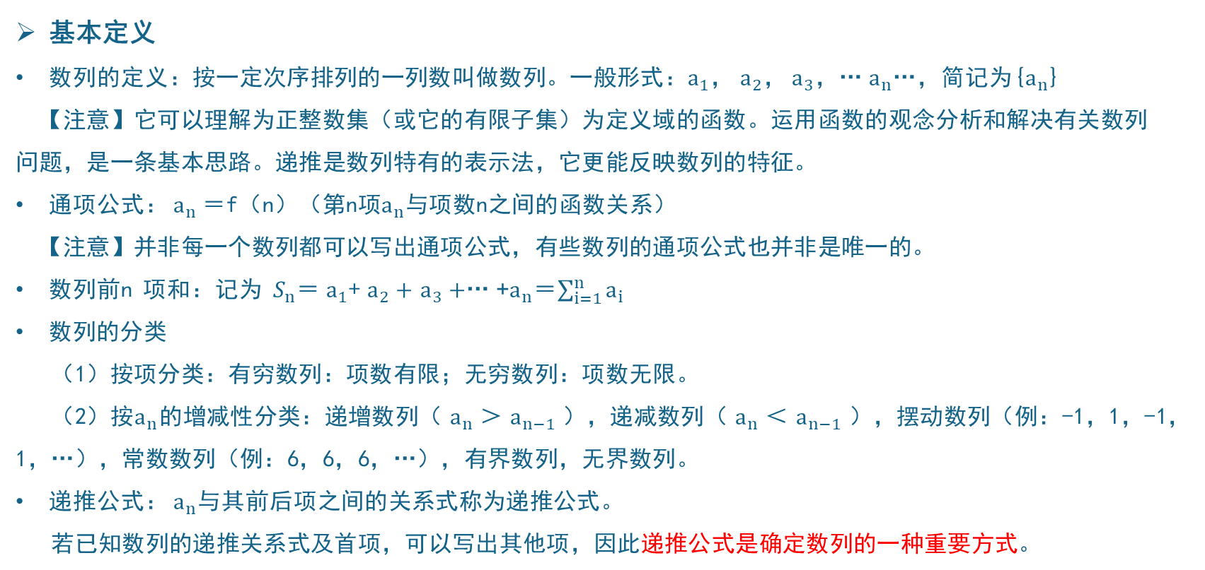
基本定义
基本定义
数列的定义：按一定次序排列的一列数叫做数列。一般形式：$a_{1}$， $a_{2}$， $a_{3}$，… $a_{n}$…，简记为{$a_{n}$}
【注意】它可以理解为正整数集（或它的有限子集）为定义域的函数。运用函数的观念分析和解决有关数列问题，是一条基本思路。递推是数列特有的表示法，它更能反映数列的特征。
通项公式： $a_{n}$＝f（n）（第n项$a_{n}$与项数n之间的函数关系）
【注意】并非每一个数列都可以写出通项公式，有些数列的通项公式也并非是唯一的。
数列前n 项和：记为 $S_{n}$＝ $a_{1}$+ $a_{2}+$ $a_{3}+$… +$a_{n}$＝$\sum_{i=1}^{n}{a_{i}}$
数列的分类
（1）按项分类：有穷数列：项数有限；无穷数列：项数无限。
（2）按$a_{n}$的增减性分类：递增数列（ $a_{n}$＞ $a_{n−1}$），递减数列（ $a_{n}$＜ $a_{n−1}$），摆动数列（例：-1，1，-1，1，…），常数数列（例：6，6，6，…），有界数列，无界数列。
递推公式： $a_{n}$与其前后项之间的关系式称为递推公式。
若已知数列的递推关系式及首项，可以写出其他项，因此递推公式是确定数列的一种重要方式。

Slide 4
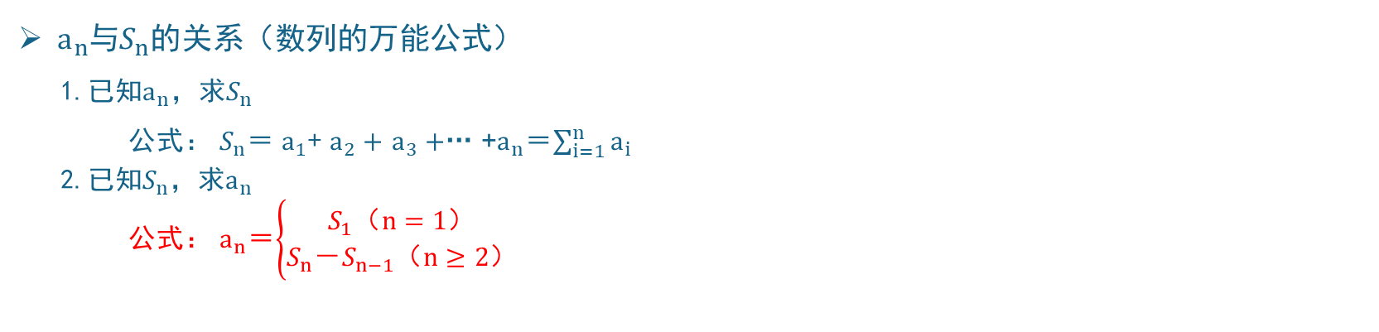

基本定义
$a_{n}$与$S_{n}$的关系（数列的万能公式）
1.已知$a_{n}$，求$S_{n}$
公式： $S_{n}$＝ $a_{1}$+ $a_{2}+$ $a_{3}+$… +$a_{n}$＝$\sum_{i=1}^{n}{a_{i}}$
2.已知$S_{n}$，求$a_{n}$
公式： $a_{n}$＝$\left\{\begin{aligned}S_{1}（n=1） \\ S_{n}－S_{n−1}（n≥2）\end{aligned}\right.$
例题：1.设数列{$a_{n}$}的前n项和 $S_{n}$＝ $n$²，如果$P_{n}$＝$\frac{1}{a_{1}a_{2}}$+ $\frac{1}{a_{3}a_{4}}$+ $\frac{1}{a_{5}a_{6}}$+…+ $\frac{1}{a_{n}a_{n+1}}$，则$\lim_{n→∞}{P_{n}}＝$（ ）
（A）$\frac{1}{3}$ （B）- $\frac{1}{3}$ （C）1 （D） $\frac{1}{2}$ （E） $\frac{3}{2}$
2.数列{$a_{n}$}的前 n 项和$S_{n}$满足$\log_{2}{(a_{n}−1)}＝$n，则数列{$a_{n}$}
（A）是等差数列不是等比数列 （B）不是等差数列是等比数列
（C）是等差数列也是等比数列 （D）是常数列
（E）不是等差数列也不是等比数列
3.已知数列$a_{1}，a_{2}$，$a_{3}，$…，$a_{10}$，则$a_{1}−a_{2}+a_{3}−$…$+a_{9}−a_{10}≥0$。
（1） $a_{n}≥a_{n+1}，$n＝1,2,3,…,9 （2） $a_{n}²≥a_{n+1}²，$n＝1,2,3,…,9

Slide 5
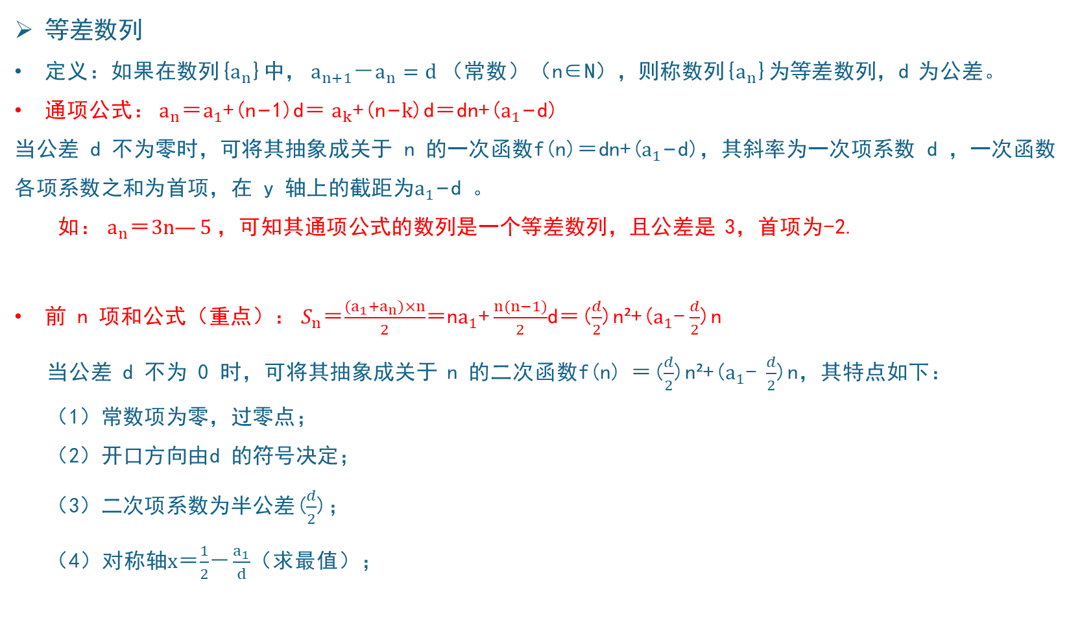
基本定义
等差数列
定义：如果在数列{$a_{n}$}中， $a_{n+1}－a_{n}=d$（常数）（n∈N），则称数列{$a_{n}$}为等差数列，d 为公差。
通项公式： $a_{n}＝a_{1}\text{+}\text{(}\text{n}\text{−1)}$d＝ $a_{k}\text{+(}\text{n}\text{−}k\text{)}$d＝dn+($a_{1}\text{−}$d)
当公差 d 不为零时，可将其抽象成关于 n 的一次函数f(n)＝dn+($a_{1}\text{−}$d)，其斜率为一次项系数 d ，一次函数各项系数之和为首项，在 y 轴上的截距为$a_{1}\text{−}$d 。
如： $a_{n}＝3n—5$，可知其通项公式的数列是一个等差数列，且公差是 3，首项为-2.
前 n 项和公式（重点）： $S_{n}$＝$\frac{{(a}_{1}+a_{n})×n}{2}$＝n$a_{1}$+ $\frac{n(n−1)}{2}$d＝($\frac{d}{2}$)n²+($a_{1}$- $\frac{d}{2}$)n
当公差 d 不为 0 时，可将其抽象成关于 n 的二次函数f(n) ＝($\frac{d}{2}$)n²+($a_{1}$- $\frac{d}{2}$)n，其特点如下：
（1）常数项为零，过零点；
（2）开口方向由d 的符号决定；
（3）二次项系数为半公差($\frac{d}{2}$)；
（4）对称轴x＝$\frac{1}{2}$－ $\frac{a_{1}}{d}$（求最值）；

Slide 6
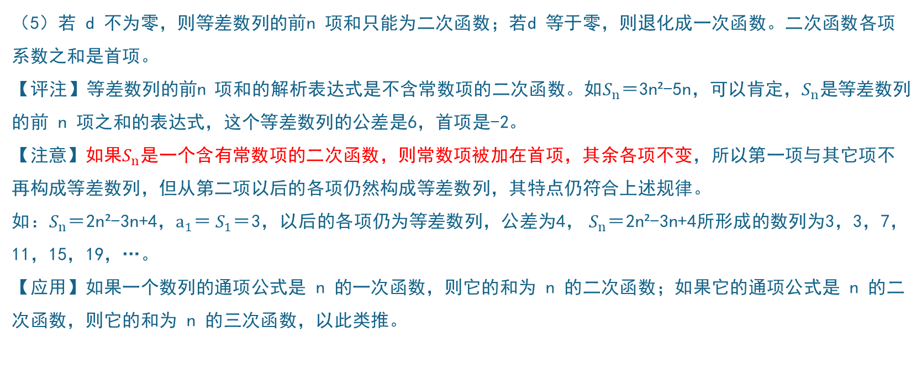
基本定义
（5）若 d 不为零，则等差数列的前n 项和只能为二次函数；若d 等于零，则退化成一次函数。二次函数各项系数之和是首项。
【评注】等差数列的前n 项和的解析表达式是不含常数项的二次函数。如$S_{n}$＝3n²-5n，可以肯定，$S_{n}$是等差数列的前 n 项之和的表达式，这个等差数列的公差是6，首项是-2。
【注意】如果$S_{n}$是一个含有常数项的二次函数，则常数项被加在首项，其余各项不变，所以第一项与其它项不再构成等差数列，但从第二项以后的各项仍然构成等差数列，其特点仍符合上述规律。
如：$S_{n}$＝2n²-3n+4，$a_{1}$＝ $S_{1}$＝3，以后的各项仍为等差数列，公差为4， $S_{n}$＝2n²-3n+4所形成的数列为3，3，7，11，15，19，…。
【应用】如果一个数列的通项公式是 n 的一次函数，则它的和为 n 的二次函数；如果它的通项公式是 n 的二次函数，则它的和为 n 的三次函数，以此类推。

Slide 7
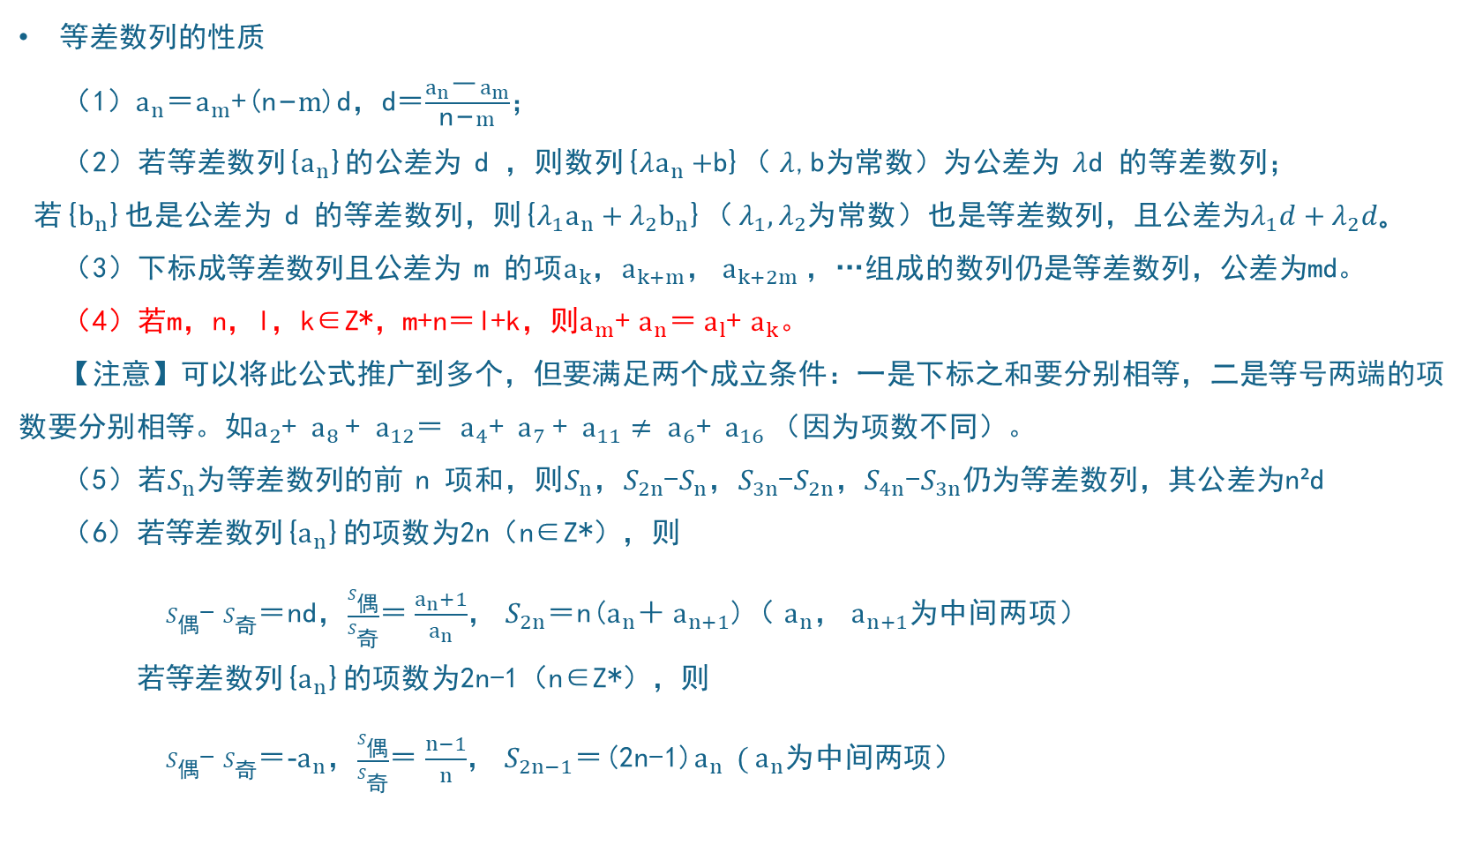
基本定义
等差数列的性质
（1）$a_{n}＝a_{m}\text{+(}\text{n}\text{−}m\text{)}$d，d＝$\frac{a_{n}－a_{m}}{\text{n}\text{−}m}$；
（2）若等差数列{$a_{n}$}的公差为 d ，则数列{$λa_{n}+$b}（ $λ$,b为常数）为公差为 $λ$d 的等差数列；
若{$b_{n}$}也是公差为 d 的等差数列，则{$λ_{1}a_{n}+λ_{2}b_{n}$}（ $λ_{1},λ_{2}$为常数）也是等差数列，且公差为$λ_{1}d+λ_{2}d。$
（3）下标成等差数列且公差为 m 的项$a_{k}，a_{k+m}$， $a_{k+2m}$，…组成的数列仍是等差数列，公差为md。
（4）若m，n，l，k∈Z*，m+n＝l+k，则$a_{m}\text{+}$ $a_{n}$＝ $a_{l}\text{+}$ $a_{k}$。
【注意】可以将此公式推广到多个，但要满足两个成立条件：一是下标之和要分别相等，二是等号两端的项数要分别相等。如$a_{2}\text{+}$ $a_{8} \text{+}$ $a_{12}＝$ $a_{4}\text{+}$ $a_{7} \text{+}$ $a_{11}≠$ $a_{6}\text{+}$ $a_{16}$（因为项数不同）。
（5）若$S_{n}$为等差数列的前 n 项和，则$S_{n}，S_{2n}$-$S_{n}，S_{3n}$-$S_{2n}$，$S_{4n}$-$S_{3n}$仍为等差数列，其公差为n²d
（6）若等差数列{$a_{n}$}的项数为2n（n∈Z*），则
$S_{偶}$- $S_{奇}$＝nd，$\frac{S_{偶}}{S_{奇}}$＝ $\frac{a_{n}+1}{a_{n}}$， $S_{2n}$＝n($a_{n}$＋ $a_{n+1}$)（ $a_{n}，$ $a_{n+1}为$中间两项）
若等差数列{$a_{n}$}的项数为2n-1（n∈Z*），则
$S_{偶}$- $S_{奇}$＝-$a_{n}$，$\frac{S_{偶}}{S_{奇}}$＝ $\frac{n−1}{n}$， $S_{2n−1}$＝(2n-1)$a_{n} ( a_{n}为$中间两项）

Slide 8
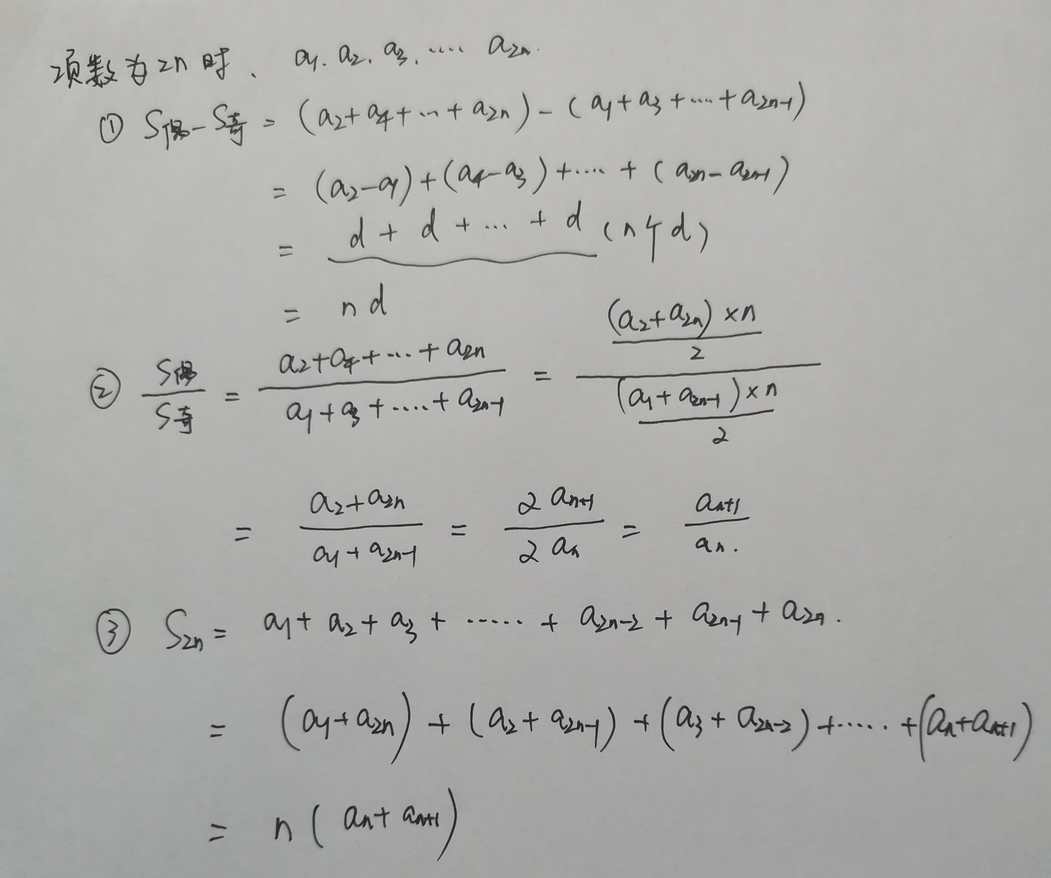
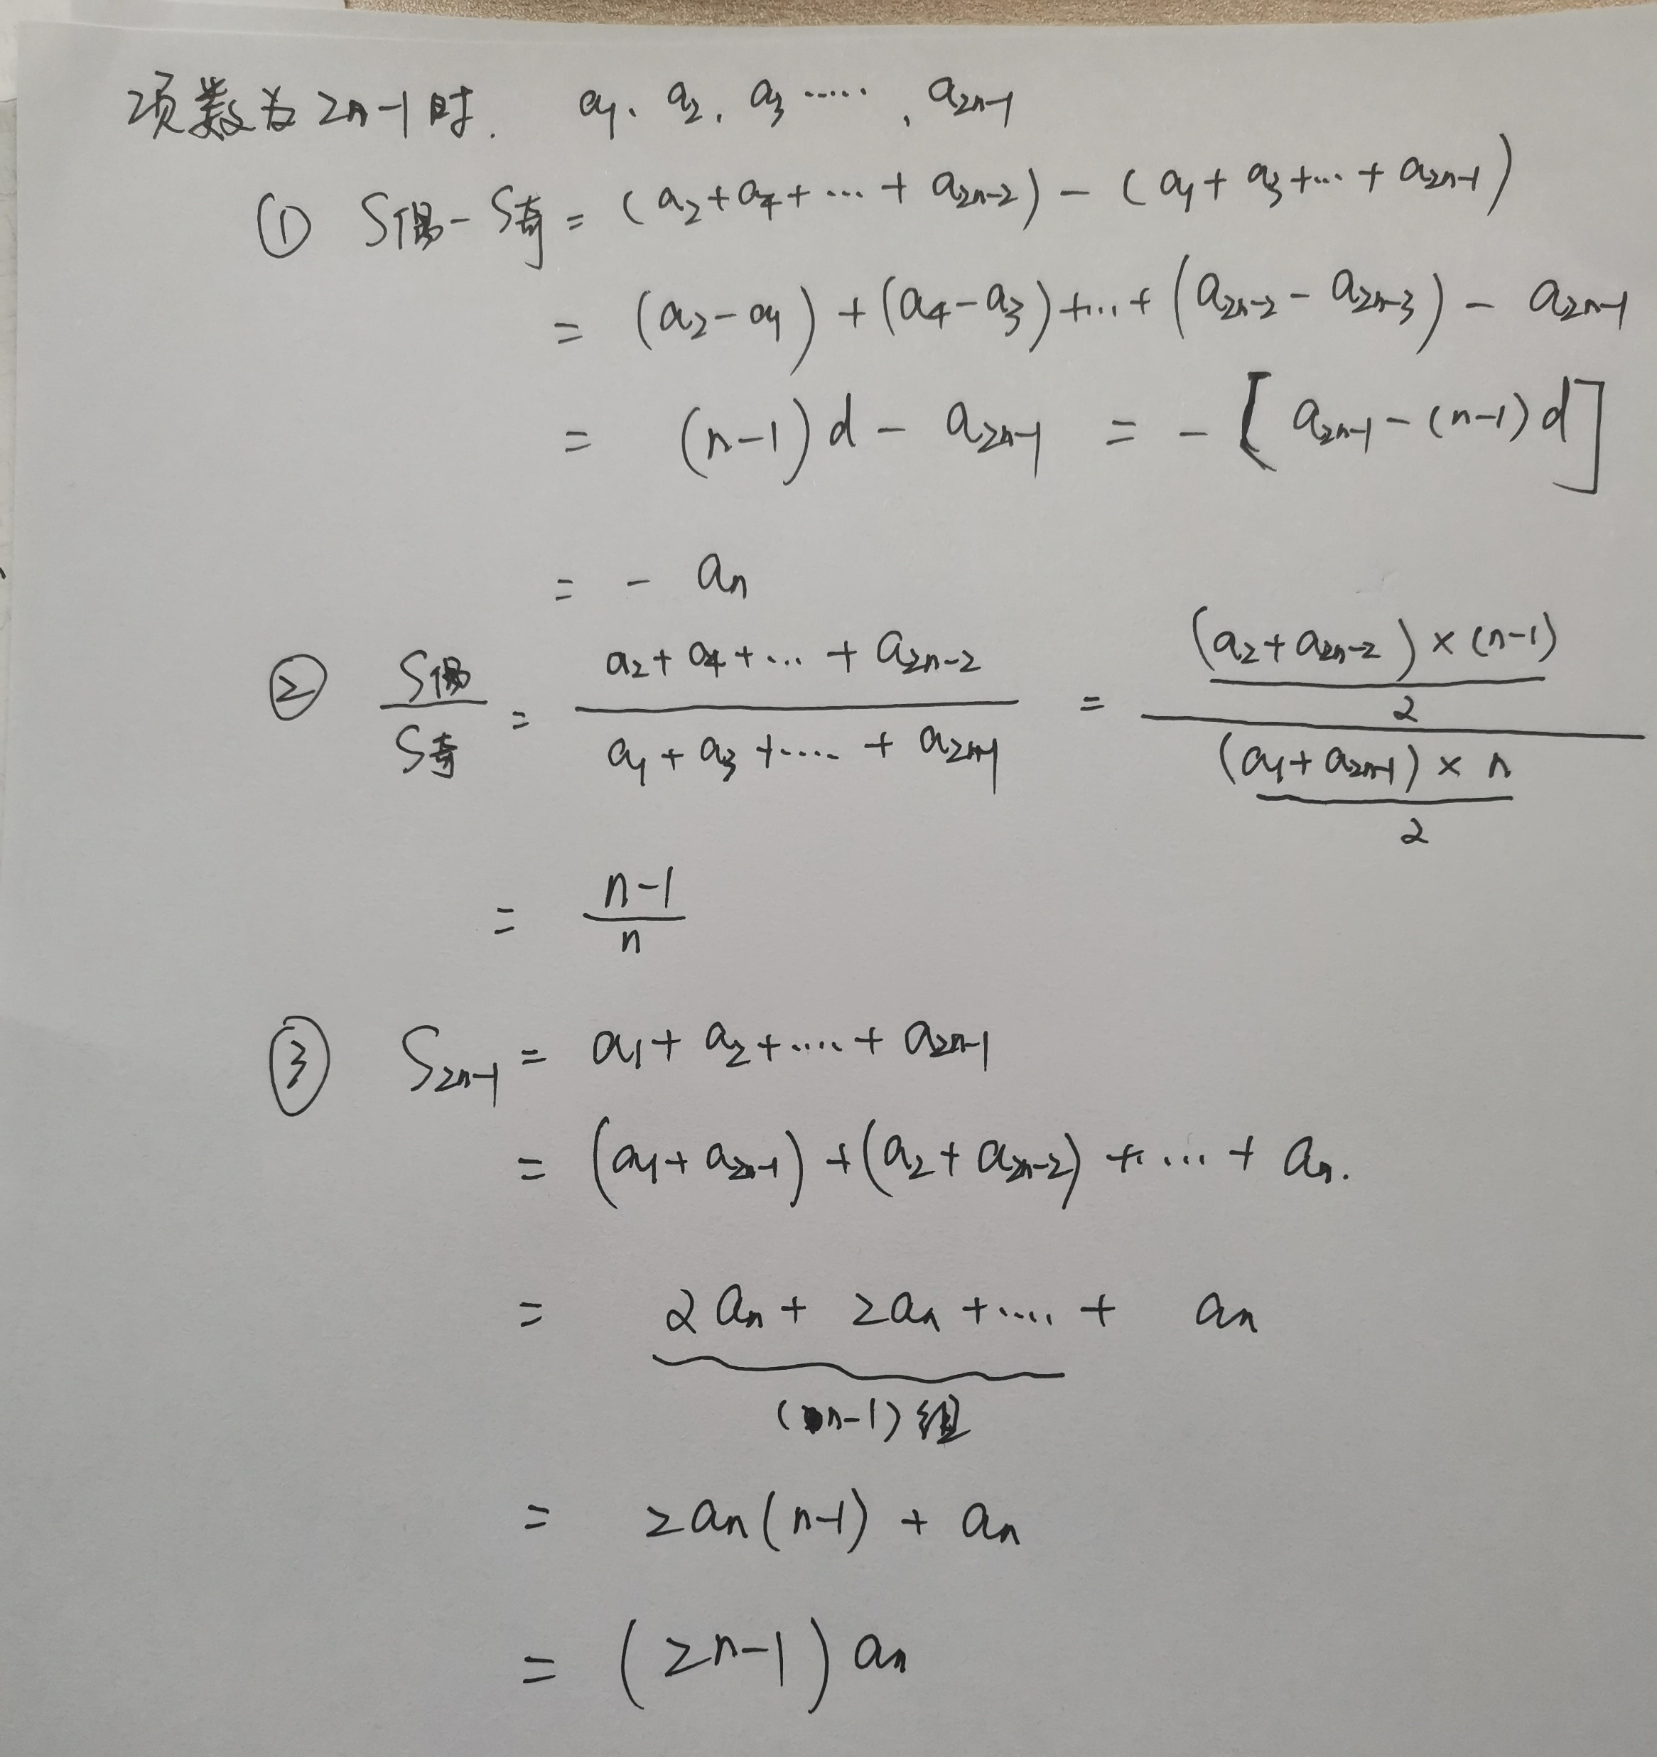
基本定义

Slide 9

典型例题
例题：1.在-12 和 6 之间插入n个数，使这 n+2 个数组成和为 -21 的等差数列，则n为（ ）。
（A）4 （B）5 （C）6 （D）7 （E）8
2.已知等差数列{$a_{n}$}中的$a_{10}$ ,$a_{1}$是方程x²-3x-5＝0的两个根，那么$a_{3}+a_{8}$等于（ ）。
（A）3 （B）4 （C）-3 （D）-4 （E）-3 或 3
3.如果数列x$,a_{1}$,$a_{2},a_{3}$,…,$a_{m},y$和数列x$,b_{1}$,$b_{2},b_{3}$,…,$b_{n},y$都是等差数列，则$\frac{a_{2}−a_{1}}{b_{4}−b_{2}}$的值为（ ）。
（A）$\frac{n}{2m}$ （B）$\frac{n+1}{2m}$ （C）$\frac{n+1}{2(m+1)}$ （D）$\frac{n+1}{m+1}$ （E）$\frac{n−1}{m+1}$
4.在等差数列{$a_{n}$}中$a_{4}＝$9，$a_{9}＝−6$，$S_{n}＝54$，则n的值为（ ）。
（A）4或9 （B）4 （C）9 （D）3或8 （E）8
5.设等差数列{$a_{n}$}的前n项和为$S_{n}$，如果$a_{2}＝$9 ，$S_{4}＝40$，求常数c，使数列{$\sqrt{S_{n}+c}$}成等差数列（ ）。
（A）4或9 （B）4 （C）9 （D）3或8 （E）8

Slide 10
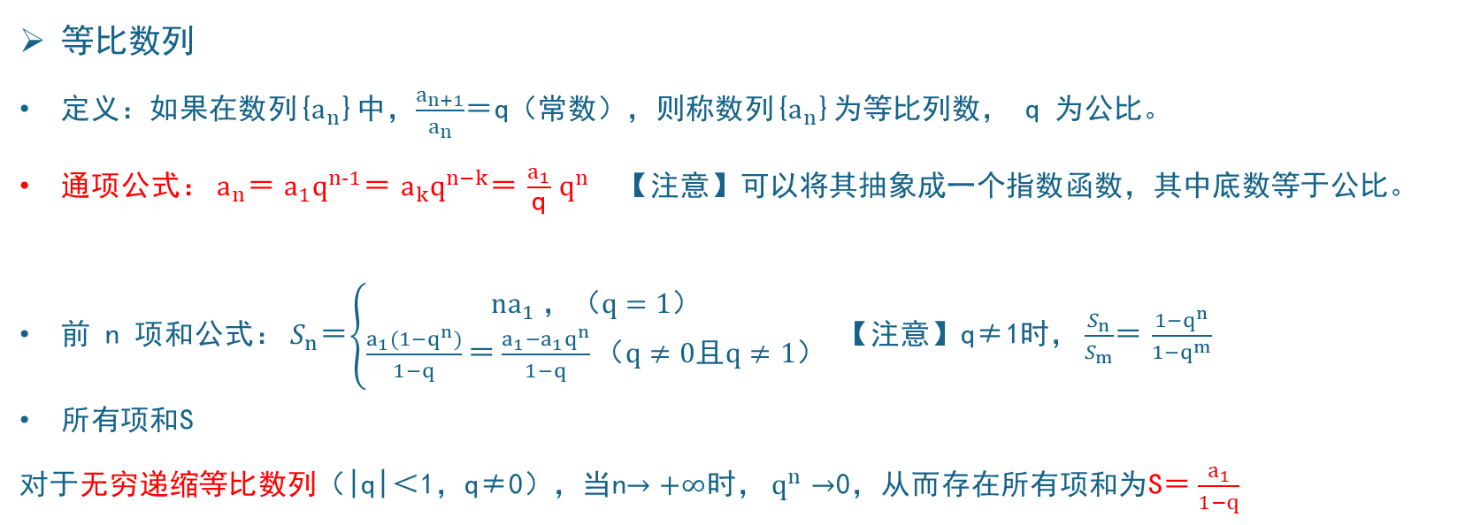
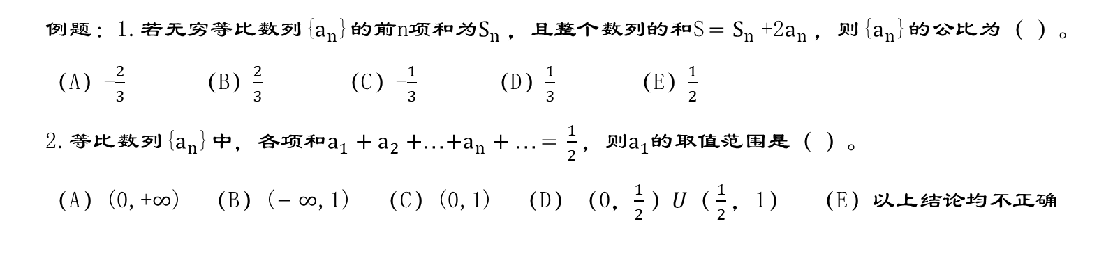
基本定义
$等比数列$
定义：如果在数列{$a_{n}$}中，$\frac{a_{n+1}}{a_{n}}$＝q（常数），则称数列{$a_{n}$}为等比列数， q 为公比。
通项公式： $a_{n}＝$ $a_{1}q^{n−1}$＝ $a_{k}q^{n−k}$＝ $\frac{a_{1}}{\text{q}}$ $q^{n}$ 【注意】可以将其抽象成一个指数函数，其中底数等于公比。
前 n 项和公式： $S_{n}$＝$\left\{\begin{aligned}na_{1} ，（q=1） \\ \frac{a_{1}(1−q^{n})}{1−q}＝\frac{a_{1}−{a_{1}q}^{n}}{1−q}（q≠0且q≠1）\end{aligned}\right.$ 【注意】q≠1时， $\frac{S_{n}}{S_{m}}$＝ $\frac{1−q^{n}}{1−q^{m}}$
所有项和S
对于无穷递缩等比数列（|q|＜1，q≠0），当n$→+∞$时， $q^{n}$ $→$0，从而存在所有项和为S＝ $\frac{a_{1}}{1−q}$
例题：1.若无穷等比数列{$a_{n}$}的前n项和为$S_{n}$，且整个数列的和S＝ $S_{n}$+2$a_{n}$，则{$a_{n}$}的公比为（ ）。
（A）-$\frac{2}{3}$ （B）$\frac{2}{3}$ （C）-$\frac{1}{3}$ （D）$\frac{1}{3}$ （E）$\frac{1}{2}$
2.等比数列{$a_{n}$}中，各项和$a_{1}+a_{2}+$…${+a}_{n}+\text{…}$＝ $\frac{1}{2}$，则$a_{1}$的取值范围是（ ）。
（A）(0,+$∞$) （B）(− $∞$,1) （C）(0,1) （D）（0，$\frac{1}{2}$）$U$（ $\frac{1}{2}$，1） （E）以上结论均不正确

Slide 11
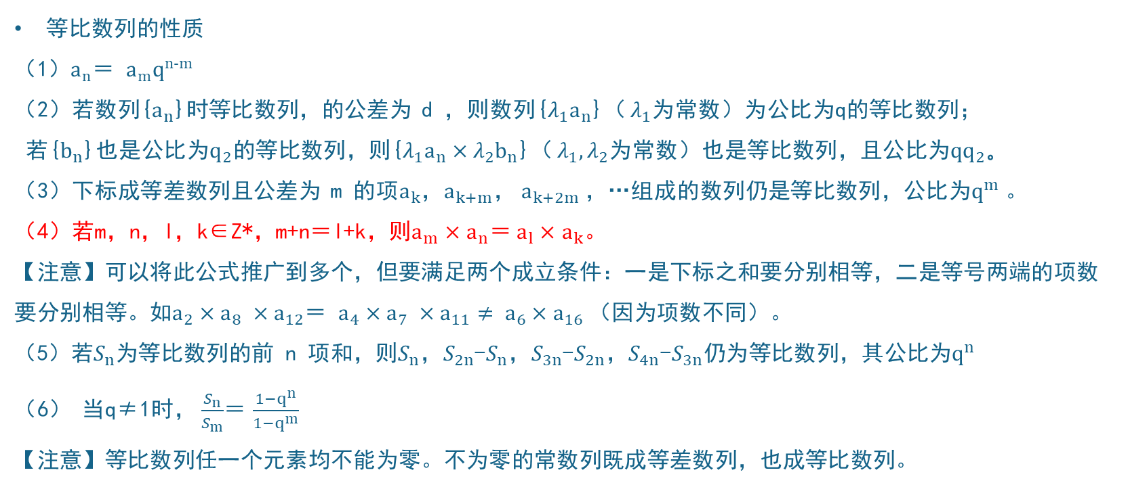
基本定义
等比数列的性质
（1）$a_{n}＝$ ${a_{m}q}^{n−m}$
（2）若数列{$a_{n}$}时等比数列，的公差为 d ，则数列{$λ_{1}a_{n}$}（ $λ_{1}$为常数）为公比为q的等比数列；
若{$b_{n}$}也是公比为$q_{2}$的等比数列，则{$λ_{1}a_{n}×λ_{2}b_{n}$}（ $λ_{1},λ_{2}$为常数）也是等比数列，且公比为$qq_{2}。$
（3）下标成等差数列且公差为 m 的项$a_{k}，a_{k+m}$， $a_{k+2m}$，…组成的数列仍是等比数列，公比为$q^{m}$。
（4）若m，n，l，k∈Z*，m+n＝l+k，则$a_{m}×$ $a_{n}$＝ $a_{l}×$ $a_{k}$。
【注意】可以将此公式推广到多个，但要满足两个成立条件：一是下标之和要分别相等，二是等号两端的项数要分别相等。如$a_{2}×a_{8} ×a_{12}＝$ $a_{4}×a_{7} ×a_{11}≠$ $a_{6}×a_{16}$（因为项数不同）。
（5）若$S_{n}$为等比数列的前 n 项和，则$S_{n}，S_{2n}$-$S_{n}，S_{3n}$-$S_{2n}$，$S_{4n}$-$S_{3n}$仍为等比数列，其公比为$q^{n}$
（6） 当q≠1时， $\frac{S_{n}}{S_{m}}$＝ $\frac{1−q^{n}}{1−q^{m}}$
【注意】等比数列任一个元素均不能为零。不为零的常数列既成等差数列，也成等比数列。

Slide 12

典型例题
例题：1.等比数列{$a_{n}$}中的$a_{5}+a_{1}＝$34，$a_{5}−a_{1}＝\text{3}\text{0}，$那么$a_{3}$等于（ ）。
（A）5 （B）-5 （C）-8 （D）8 （E）±9
2.若{$a_{n}$}是等比数列，下面四个命题中正确命题的个数是（ ）。
①数列{${a_{n}}^{2}$}也是等比数列 ②数列{$a_{2n}$}也是等比数列
③数列{$\frac{1}{a_{n}}$}也是等比数列 ④数列{$|a_{n}|$}也是等比数列
（A）1 个 （B）2 个 （C）3 个 （D）4 个 （E）0 个
3.设$α，β$是方程x²+28x+36=0的两根，则$α$与$β$的等差中项 A 和等比中项 G 分别等于（ ）。
（A）A=14，G=6 （B）A=-14，G=±6 （C）A=14，G=36
（D）A=-14，G=±36 （E）A=14，G=±6
4.已知a，b，c既成等差数列又成等比数列，设$α，β$是方程ax²+bx+c=0的两根，且$α＞β$，求
$α^{3}β$-$αβ^{3}$等于（ ）。
（A$）\sqrt{2}$ （B）$\sqrt{5}$ （C）2$\sqrt{2}$ （D）2$\sqrt{5}$ （E）无法确定

Slide 13
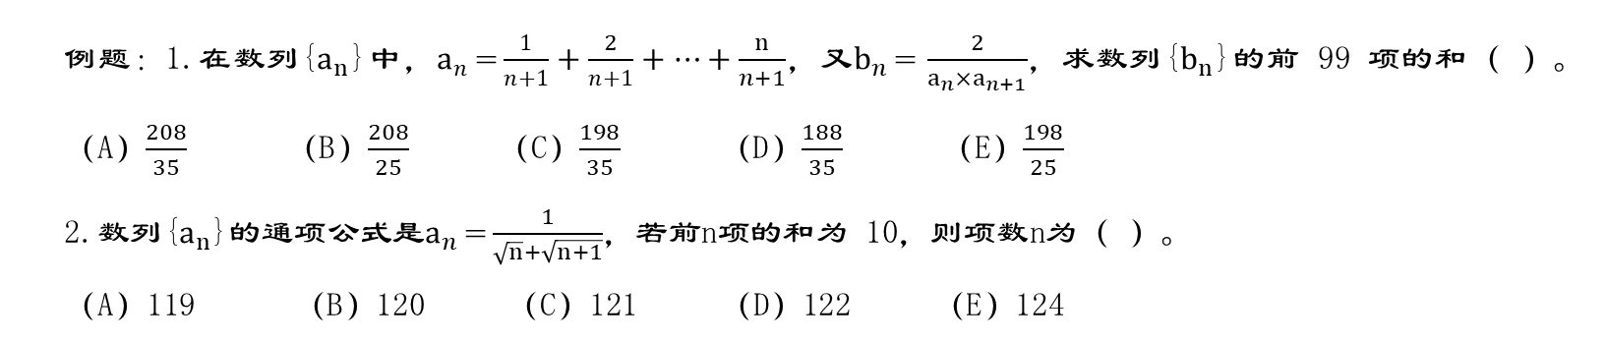
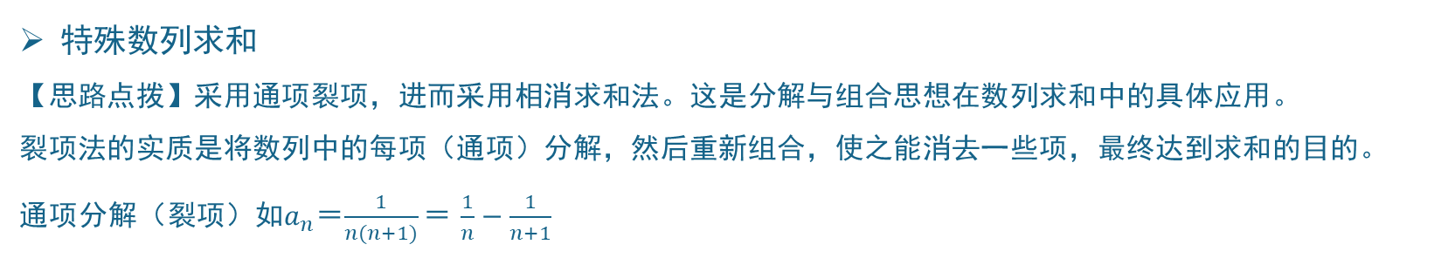
典型例题
$特殊数列求和$
【思路点拨】采用通项裂项，进而采用相消求和法。这是分解与组合思想在数列求和中的具体应用。
裂项法的实质是将数列中的每项（通项）分解，然后重新组合，使之能消去一些项，最终达到求和的目的。
通项分解（裂项）如$a_{n}$＝$\frac{1}{n(n+1)}＝$ $\frac{1}{n}−$ $\frac{1}{n+1}$
例题：1.在数列{$a_{n}$}中，$a_{n}$＝$\frac{1}{n+1}+\frac{2}{n+1}+…+\frac{n}{n+1}$，又$b_{n}＝\frac{2}{a_{n}×a_{n+1}}$，求数列{$b_{n}$}的前 99 项的和（ ）。
（A）$\frac{208}{35}$ （B）$\frac{208}{25}$ （C）$\frac{198}{35}$ （D）$\frac{188}{35}$ （E）$\frac{198}{25}$
2.数列{$a_{n}$}的通项公式是$a_{n}$＝$\frac{1}{\sqrt{n}+\sqrt{n+1}}$，若前n项的和为 10，则项数n为（ ）。
（A）119 （B）120 （C）121 （D）122 （E）124

